Slide 1

Extension Methods
Dėstytojas
Vilmantas Neviera
Data

Slide 2
Šiandien išmoksite
Extension methods
Kas yra extension methods?
01
This raktažodis
02
Kaip kurti extension metodus
03

Slide 3
Kas yra extension metodai?
Extension methods
Extension metodai leidžia “pridėti” naują funkcionalumą prie jau egzistuojančio tipo.
Extension metodai yra statiniai, bet jie kviečiami lyg būtų instance metodai ant extendinamo tipo.

Slide 4
Kaip extension metodai aprašomi?
Extension methods
Extension metodai yra aprašomi kaip statiniai metodai, bet kviečiami kaip instance tipo metodai(kviečiami per objektą, ne per klasę)
Pirmasis extension metodo parametras nurodo kokiam tipui metodas yra rašomas(pvz.: this(sekanti skaidrė) string str)

Slide 5
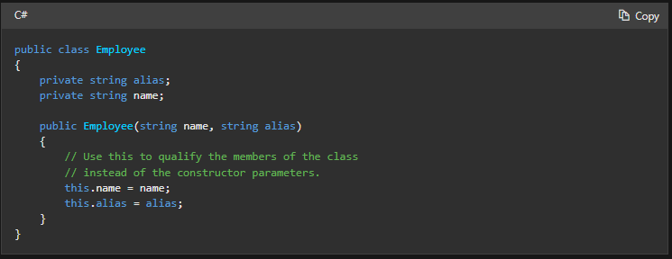
this raktažodis
Extension methods
Raktažodis this referuoja į esamą instance’ą klasės ir taip pat kaip modifier’is pirmam parametrui extension metodui.
Kaip jis naudojamas extension metuoduose dar mokysimės, bet dabar pavyzdys kaip jis veikia klasės instance’o atžvilgiu.
Pavyzdys:
Konstruktoriaus viduje kreipiantis į kintamąjį alias būtų kviečiamas
kintamasis gautas per parametrus, bet norint pasiekti kintamąjį
kuris yra klasės dalis prieš kintamojo pavadinimą reikia pridėti
“this”

Slide 6
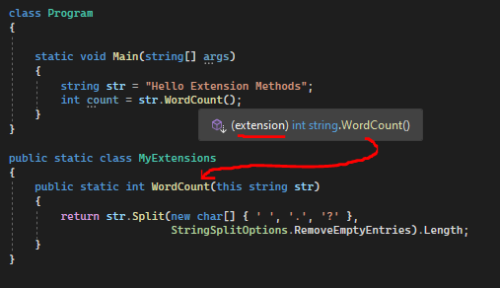
Kaip extension metodai aprašomi?
Extension methods
Šis pavyzdys parodo kaip aprašyti extension metodą klasėi System.String:

Slide 7

Extension methods
Užduotis nr. 1
Parašykite extension metodą sveikiesiems skaičiams, kuris grąžins bool tipo kintamąjį nusakantį ar skaičius buvo teigiamas ar ne.
Parašykite extension metodą sveikiesiems skaičiams, kuris grąžins bool tipo kintamąjį nusakantį ar skaičius buvo lyginis ar ne.
Parašykite extension metodą sveikiesiems skaičiams, kuris grąžins bool tipo kintamąjį nusakantį ar skaičius perduotas per parametrą yra didesnis ar ne.
Parašykite extension metodą string tipui, kuris grąžins bool tipo kintamąjį nusakantį ar sakinyje yra tarpų ar ne.
Parašykite extension metodą string tipui su parametrais fullname, yearOfBirth ir domain, metodas grąžins rezultatą kaip el. pašto adresą. Pvz.: “vardenispavardenis1990@gmail.com”
Parašykite extension metodą FindAndReturnIfEqual List<T> tipui, kuris priimtu T tipo objektą kaip parametrą ir grąžintų tokį patį, jeigu sąraše jis egzistuoja.
Parašykit extension metodą EveryOtherWord List<T> tipui, kuris grąžintų sąrašą sudarytą iš kas antro elemento.
Ar pavyktų sukurti extension metodų System.IO.File klasėi? Pavyzdžiui norint sukurt funkcionalumą grąžinantį kas antrą eilutę iš tekstinio failo.

Slide 8
Extension Methods
Extension methods
https://docs.microsoft.com/en-us/dotnet/csharp/programming-guide/classes-and-structs/extension-methods
https://www.tutorialsteacher.com/csharp/csharp-extension-method
Naudinga informacija

